Slide 1


OSINT
Ricerca e analisi da fonti aperte
Ricerca semantica e tecniche di confronto multilingue sui motori di ricerca

Slide 2


Dott. Ing. Manzoni Gabriel Esteban
Laurea Magistrale in Ingegneria Informatica - Politecnico di Milano
"Ambient Intelligence and Data Engineering"
Digital Solutions Architect presso SIGINT srl
Project Manager di DeePoint
CEH (Certified Ethical Hacker) Master - EcCouncil
CIFI (Certified Information Forensics Investigator) – IISFA
CPENT (Certified Penetration Testing Professional) – EcCouncil
LPT (Licensed Penetration Tester) Master - EcCouncil

Slide 3
DeePoint
Piattaforma di analisi OSINT (Open Source INTelligence) tramite applicazione di algoritmi di Intelligenza Artificiale legati al NLP (Natural Language Processing)
Principali funzioni:
Analisi testi con estrazione di principali informazioni
Confronto testi con comparazione semantica
Analisi Stilometrica
Ricerca Social Media Network
Ricerca Surface, Deep & Dark Web
E molto altro ...

Slide 4

INDICE
Introduzione ai motori di ricerca
Cos'è la ricerca semantica?
Modelli di Natural Language Processing
Tecniche e strumenti per il confronto multilingue
Sfide e soluzioni nell'integrazione della ricerca semantica
Case studies
Tendenze future e conclusioni

Slide 5

INTRODUZIONI AI MOTORI DI RICERCA

Slide 6











STORIA DEI MOTORI DI RICERCA E L'EVOLUZIONE VERSO LA RICERCA SEMANTICA​
1990
1994
1994
1995
1996
1998
Archie
Il primo motore di ricerca.
Creato per indicizzare le directory FTP
WebCrawler
Il primo motore di ricerca a indicizzare testi completi.
Lycos
Ricerche basate su parole chiave e classificazione dei risultati in base alla pertinenza.
Altavista
Introduzione di ricerche avanzate con comandi booleani.
Ask Jeeves
Domande in linguaggio naturale invece di utilizzare parole chiave.
Google
Introduzione algoritmo PageRank, classificando i risultati per pertinenza e popolarità

Slide 7

COME FUNZIONA UN MOTORE DI RICERCA?
C
I
CRAWLING
INDEXING
Spiders o robots esplorano il web per trovare nuove pagine.
Le pagine trovate vengono analizzate e archiviate in un database.
Q
R
QUERY
RANKING
L'utente inserisce una query e il motore di ricerca recupera le informazioni più pertinenti dal suo indice.
Algoritmi, come l'algoritmo PageRank di Google, determinano la rilevanza delle pagine indicizzate in base a specifiche query.

Slide 8
LA NECESSITÀ DELLA RICERCA SEMANTICA
Mancanza di precisione: le parole chiavi non sono sufficienti
Mancanza di contesto: necessario identificare il significato della query
Molteplicità di linguaggi: necessario ricevere come input query in lingue diverse
Ambiguità linguistiche: una stessa parola può avere più significati in lingue diverse
Interrogazioni complesse: le ricerche richieste sono sempre più complesse

Slide 9
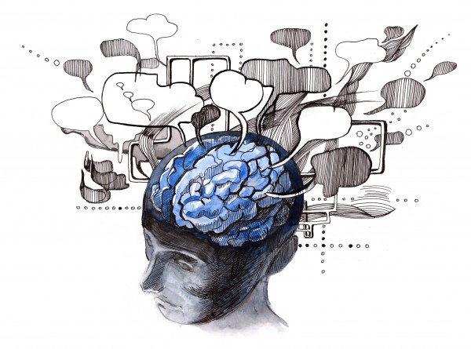
COS’È LA RICERCA SEMANTICA?
«La semantica è quella parte della linguistica che studia il significato delle parole (semantica lessicale), degli insiemi delle singole lettere (negli e degli alfabeti antichi) e delle frasi (semantica frasale) e dei testi.»
Wikipedia - Semantica
«La semantica computazionale è lo studio di come automatizzare il processo di costruzione e ragionamento con l'ausilio di rappresentazioni del significato di espressioni di una lingua naturale.»
Wikipedia – Semantica computazionale
Gli algoritmi di Intelligenza Artificiale utilizzano la semantica computazionale per potenziare strumenti e sistemi capaci di comprendere, interpretare e reagire al linguaggio umano in contesti reali. Questa integrazione permette alle macchine di svolgere compiti come la ricerca semantica, la traduzione automatica, l'analisi dei sentimenti e la risposta alle domande, mimando la capacità umana di comprendere il significato e il contesto delle parole e delle frasi.

Slide 10
DIFFERENZE RICERCA KEYWORD E SEMANTICA
KEYWORD
SEMANTICA
Limitata
✖
COMPRENSIONE
✔
Avanzata
Vulnerabile
✖
AMBIGUITÀ
✔
Robusta
Veloce
✔
VELOCITÀ
✖
Moderata
Statica
✖
ADATTABILITÀ
✔
Dinamica

Slide 11



EVOLUZIONE DELLA RAPPRESENTAZIONE SEMANTICA
2013
2014
2018
2018
2020
2022-2023
Word2Vec
Introduce vettori di parole che catturano relazioni semantiche e sintattiche, permettendo operazioni vettoriali basate sul significato.
GloVe
Un modello di embedding basato sulle statistiche di co-occorrenza tra parole, combinando vantaggi dei metodi conteggio e predittivi.
BERT
Rivoluziona il NLP con rappresentazioni bidirezionali profondamente pre-addestrate che considerano le parole nel loro contesto completo, stabilendo nuovi record in vari task.
GPT
Utilizza transformers in un modello di generazione di testo con addestramento in due fasi.
GPT-3
Con 175 miliardi di parametri, mostra versatilità senza bisogno di fine-tuning specifico.
Generativa
ChatGPT, Bard, YouChat, ChatBOT, ecc...
IA Generativa che permette nuova flessibilità e adattabilità nelle task.

Slide 12
ADDESTRAMENTO BERT
M
M
M
M
M
Il gatto dorme sul divano
M
M
M
M
M
Il micio dorme sul letto
Ho letto tutto il libro
M
Ho letto tutto il libro
tutto 45%
anche 30%
letto 11%
tetto 7%
divano 7%
pavimento 6%
letto 25%
divano 8%
pavimento 8%
dorme 27%
è 22%
era 15%
Il 76%
Un 17%

Slide 13
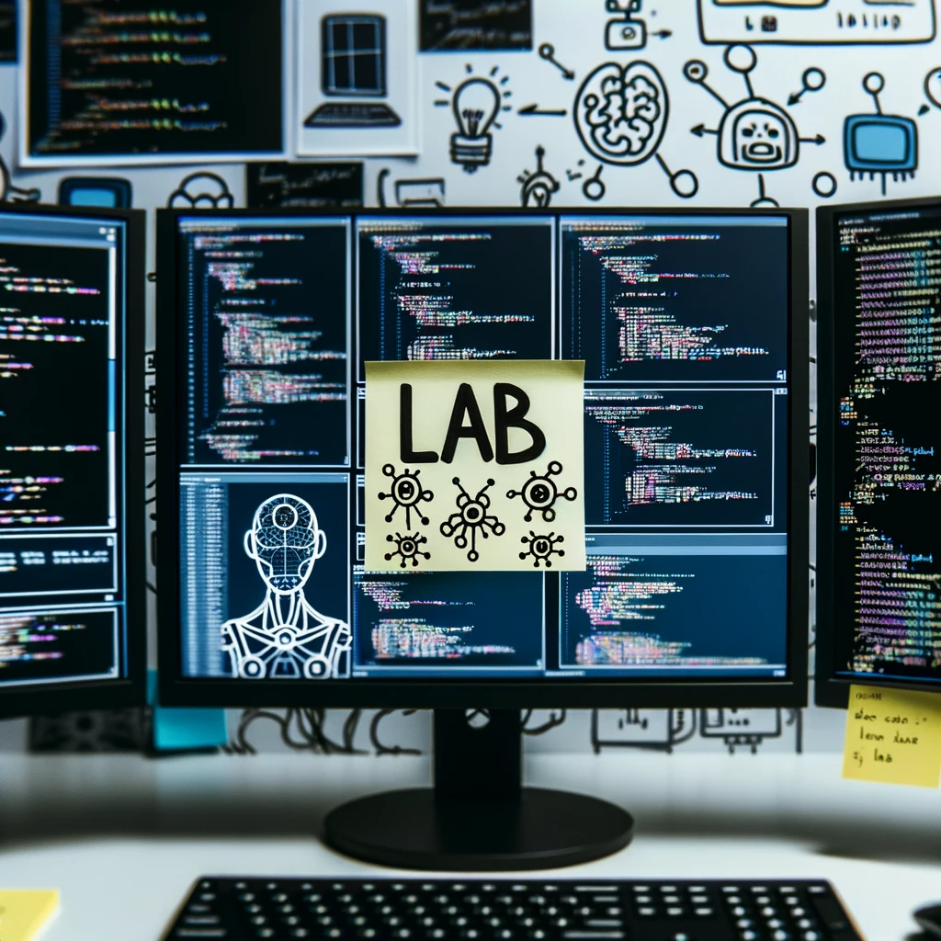
FILL_MASK_EXAMPLE

Slide 14
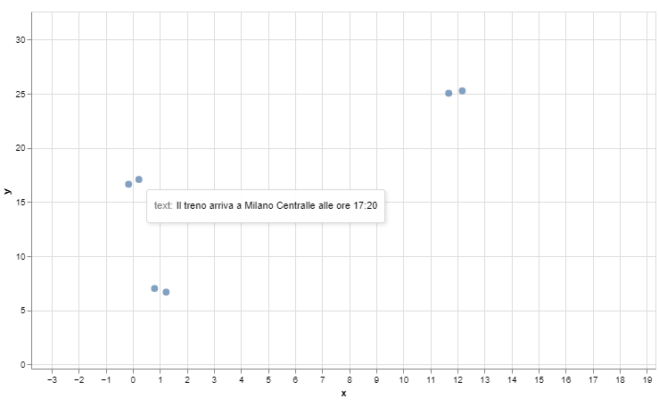
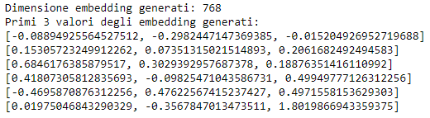
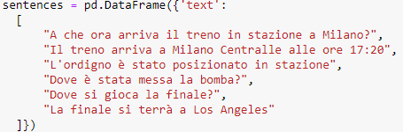

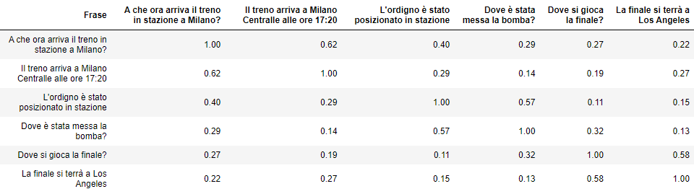





EMBEDDING PER LA RICERCA SEMANTICA
1 - Carica Modello
2 - Identifica le frasi
3 - Estrai embedding
4 - Analisi
5 - Output
Carica un modello preaddestrato per l’estrazione degli embedding.
Identificare le frasi, paragrafi o altro da analizzare.
Trasforma il testo naturale in embedding.
Analizza gli embedding con l’obiettivo di trovare le similitudini.
Ottieni output desiderati, quali plot della disposizione in 2D o 3D degli embedding o ranking per similitudine

Slide 15
SEMANTIC_COMPARISON

Slide 16
HUB DI MODELLI DI NLP
HuggingFace https://huggingface.co/
TensorFlow Hub https://www.tensorflow.org/hub
Spacy https://spacy.io/
Stanford NLP Group https://nlp.stanford.edu/
Facebook’s Fairseq https://ai.meta.com/tools/fairseq/
Google Research https://research.google/
OpenAI https://openai.com/

Slide 17
DATI ESTRATTI IN NLP
Named Entity Recognition (NER): entità suddivise in categorie predefinite come persone, luoghi , organizzazione, ecc…
Keyword: parole chiave le quali possono essere parole o frasi più rilevanti
Part-Of-Speech (POS): classifica delle parole in categorie grammaticali
Lemmatizzazione: estrazione della parola nella forma base (bellissima->bello)
Estrazione di relazioni: relazioni quali per esempio soggetto->azione->oggetto
Coerenza: estrazione di frasi che riprendono lo stesso concetto o l’opposto

Slide 18
DATA_EXTRACTION

Slide 19

Pausa di 10 minuti
La lezione riprenderà alle 17:30

Slide 20
TIPI DI MODELLI DI NLP
Text Classification: classificazione e categorizzazione per proprietà
Question Answering: estrazione di risposte a domande fornito un contesto
Translation: traduzioni automatiche
Summarization: creazione di riassunti estrattivi o astrattivi
Text Generation: generazione di testo dati dei prompt
Sentence Similarity: similitudine di testi tramite applicazione di embedding
Conversational: chatbot
Fill-Mask: indovinare parola filtrata all’interno di un testo
Analisi Sentiment
Analisi Emotiva
Categorizzatore
Estrattivo: la risposta compare identica nel contesto
Astrattiva: la risposta viene generata dal contesto
Traduzione automatiche multilingue o da lingua a lingua specifica
Riassunto estrattivo: le frasi compaiono all’interno del testo originale
Riassunto astrattivo: generato dal testo originale
Parafrasi, riscrittura di un testo date delle indicazioni
Calcolo embedding, multilingua o monolingua
Chatbot multilingua o monolingua
Funzione base di tutte le altre, utile direttamente per correzioni grammaticali, suggerimenti, identificazione di messaggi in codice

Slide 21
MODALITÀ DI APPRENDIMENTO DEI MODELLI DI NLP
Supervised Learning: vengono forniti un numero elevato di esempi «etichettati» per addestrare la rete neurale da zero
Fine-tuning Learning: vengono forniti un ristretto numero di esempi «etichettati» per affinare una rete neurale pre-addestrata
Unsupervised Learning: viene fornito testo «non etichettato» con l’obiettivo che l’algoritmo apprenda automaticamente strutture o modelli senza supervisione
Semi-Supervised Learning: si adotta una approccio ibrido tra Supervised e Unsupervised
Reinforcement learning: dopo l’addestramento di una rete neurale vengono proposti ulteriori esempi con risposta al fine di aumentarne l’accuratezza
Transfer Learning: le capacità apprese da una rete neurale vengono trasferite verso un’altra rete neurale per facilitarne l’apprendimentoo
Zero-Shot Learning: viene proposta una nuova task su cui la rete neurale non è stata addestrata
One or Few Shot Learning: vengono proposti solo uno o pochi esempi da cui la rete neurale deve imparare

Slide 22
COME FUNZIONA UN MOTORE DI RICERCA?
C
I
CRAWLING
INDEXING
Ranking fornito da vari algoritmi di similitudine quali per esempio cosine similarity
Le pagine trovate vengono analizzate e archiviate in un database.
Spiders o robots esplorano il web per trovare nuove pagine.
Query per estrarre il testo più simile o estrarre la risposta direttamente dal testo
Esempi Database vettoriali (embs):
Milvus
Annoy (Spotify)
FAISS (Facebook)
Pinecone
Qdrant
Esempi Database testuali:
Elasticsearch
Solr
Lucene
Amazon CloudSearch
Azure Search
Varie librerie e soluzioni diverse.
Un esempio è Scrapy, libreria per crawling sviluppata in Python.
Occorre sempre considerare i permessi tramite analisi di robots.txt
Q
R
QUERY
RANKING
L'utente inserisce una query e il motore di ricerca recupera le informazioni più pertinenti dal suo indice.
Algoritmi, come l'algoritmo PageRank di Google, determinano la rilevanza delle pagine indicizzate in base a specifiche query.

Slide 23
EXAMPLE_SEARCH_ENGINE

Slide 24














COSTRUIRE MOTORE DI RICERCA ON-PREMISE
Indicizzazione
Query
Salvataggio informazioni su Database nel formato desiderato
Dare possibilità all’utente di porre domande in linguaggio naturale e/o tramite filtri
Dati
Categorizzare
Alert
Ricerca informazioni tramite OSINT, SOCMINT, Terze parti o propri dati
Categorizzare le informazioni per contenuti, quali classi, sentiment, keywords, entità o altro
Creazione di alert automatici a seconda dei filtri d’interesse degli utenti

Slide 25

MODELLI DI RICERCA
GENERATIVA
2023 - Ricerche tramite IA Generativa
SEMANTICA
2013 - Ricerche per semantica
FILTRI
1994 - Ricerche con comandi avanzati
KEYWORDS
1990 - Ricerche per Keywords

Slide 26
DIFFERENZE RICERCA SEMANTICA E IA GENERATIVA
SEMANTICA
GENERATIVA
Avanzata
✖
COMPRENSIONE
✔
Profonda
Robusta
✔
AMBIGUITÀ
✔
Robusta
Moderata
✔
VELOCITÀ
✖
Lenta
Dinamica
✖
ADATTABILITÀ
✔
Flessibile

Slide 27
PRODOTTI DI IA GENERATIVA
Migliore in generazione testi
Ottima comprensione e analisi
Upgrade ChatGPT Plus e Enterprise
Fornisce API
Connessione con DALL-E 3
Ricerca Web
Numerosi Plugin
Migliore per scrivere codice
Miglior precisione e ricerche
Connessione con Google Lens
Ricerca Web
Migliore per ricercare informazioni
Utilizza GPT-4
Open-Source
Ricerca sul Web
Dedicato a scrivere codice
Utilizza GPT-4
OpenAI ChatGPT https://openai.com/
Google Bard https://bard.google.com/
Microsoft Bing https://www.bing.com/
HuggingFace HuggingChat https://huggingface.co/chat/
GitHub GitHub Copilot X https://github.com/features/copilot

Slide 28
MODELLI DI IA GENERATIVA
GPT-3.5 & GPT-4 OpenAI (ChatGPT) Proprietario
Palm Google (BARD) Open-Source(*)
Llama Meta Open-Source
Falcon HuggingFace Open-Source
StableLM Stability AI Open-Source
Alpaca Standford Open-Source
MPT MosaicML Open-Source

Slide 29




SFIDE FUTURE
Riduzione Allucinazioni
Ethic AI
Maggiore attenzione su questioni etiche e morali dell’AI tramite applicazione e rispetto dell’EU AI Act
Le AI Generative sono ancora vulnerabili alle allucinazioni. La priorità per il futuro è arrivare a ridurle drasticamente
Scalabilità
Necessario cambiare il trend in corso, ovvero incrementare dimensione del dataset necessario e della potenza di calcolo quanto piuttosto migliorare l’apprendimento su dataset più piccoli e ridurre la potenza di calcolo necessaria
Slow-Thinking
Le attuali AI Generative sono forti per la parte di Fast-Thinking ma deboli in quella di Slow-Thinking. Per ottenere maggiore qualità in task complesse occorre cambiare questo aspetto

Slide 30

RIEPILOGO
EVOLUZIONE MOTORI DI RICERCA
PRINCIPI DI FUNZIONAMENTO MR
INTRODUZIONE SEMANTICA
RICERCA SEMANTICA E TECNICHE DI CONFRONTO MULTILINGUE
CARATTERISTICHE SEMANTICA
PRINCIPALI MODELLI DI SEMANTICA
SEMANTICA VS IA GENERATIVA
PRINCIPALI MODELLI DI IA GENERATIVA
SFIDE CONTEMPORANEE E FUTURE

Slide 31


Slide 32



Gabriel Esteban Manzoni
g.manzoni@sigintsrl.it
https://github.com/gmanzoni/POL_OSINT_Semantica

